Slide 1
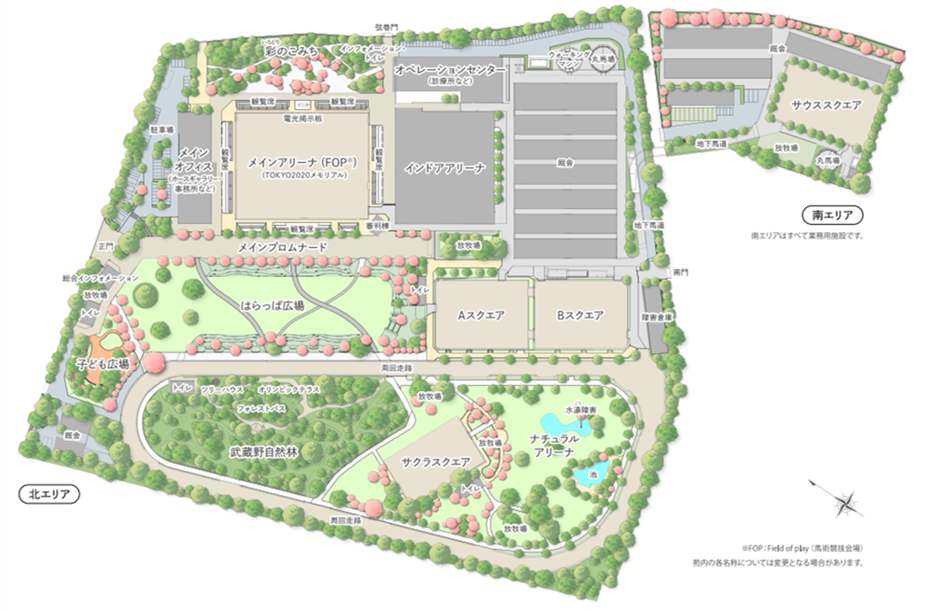
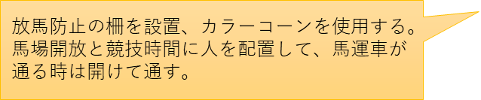
サクラスクエアの使用について（キャロットステークス）
厩舎エリアからサクラスクエアまでの馬の移動は、赤線の走路を通り、常歩で移動し、指導者、もしくは経験者が騎乗して移動する。
サクラスクエアの使用については、使用できる時間を限定し、ゲートには人を配置して放馬しても走路へ脱走することを防ぐ対策を取る。
走路では運動を禁止する。
走路は、万が一のため、柵を設置し、放馬脱走してしまうことを防ぐ。
走路を移動する際は、ボロ取り要員をつけて移動することも必須とする。
放馬防止の柵を設置、カラーコーンを使用する。馬場開放と競技時間に人を配置して、馬運車が通る時は開けて通す。

